Slide 1
TAIWAN電競輝煌時刻
第九組
1112014陳囿臻 1112036彭尚文
1112011陳暘 1112044廖晨皓

Slide 2



W H A T ? ? ?
英雄聯盟
跑跑卡丁車
爐石戰記
傳說對決

Slide 3


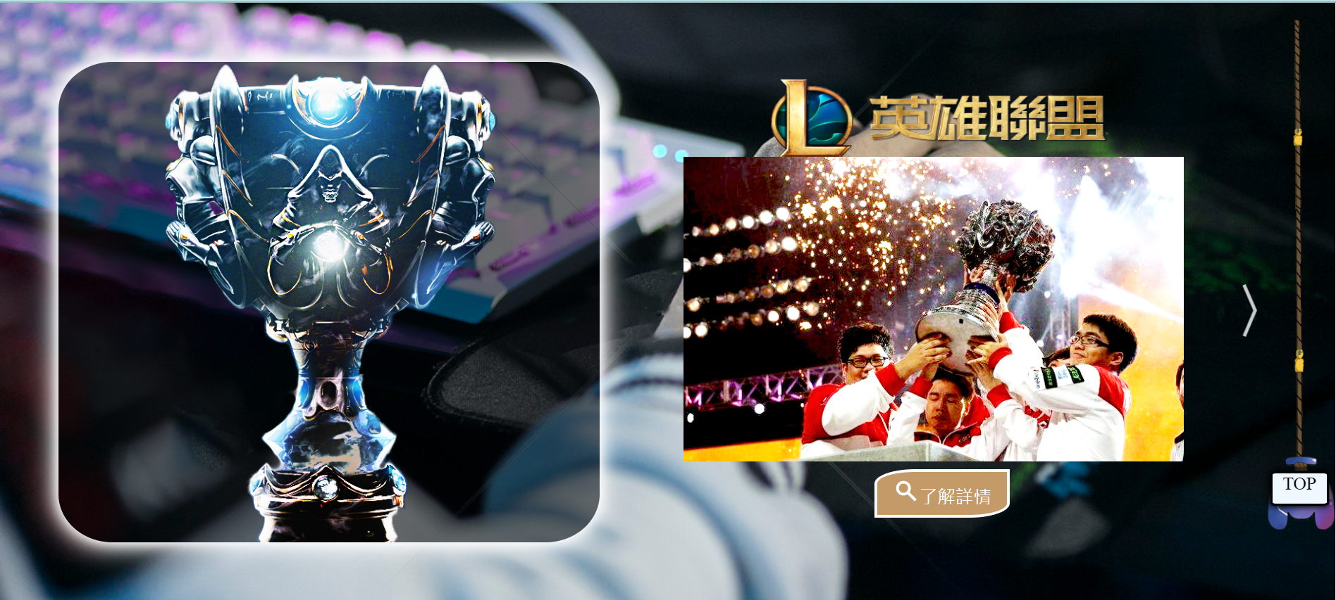

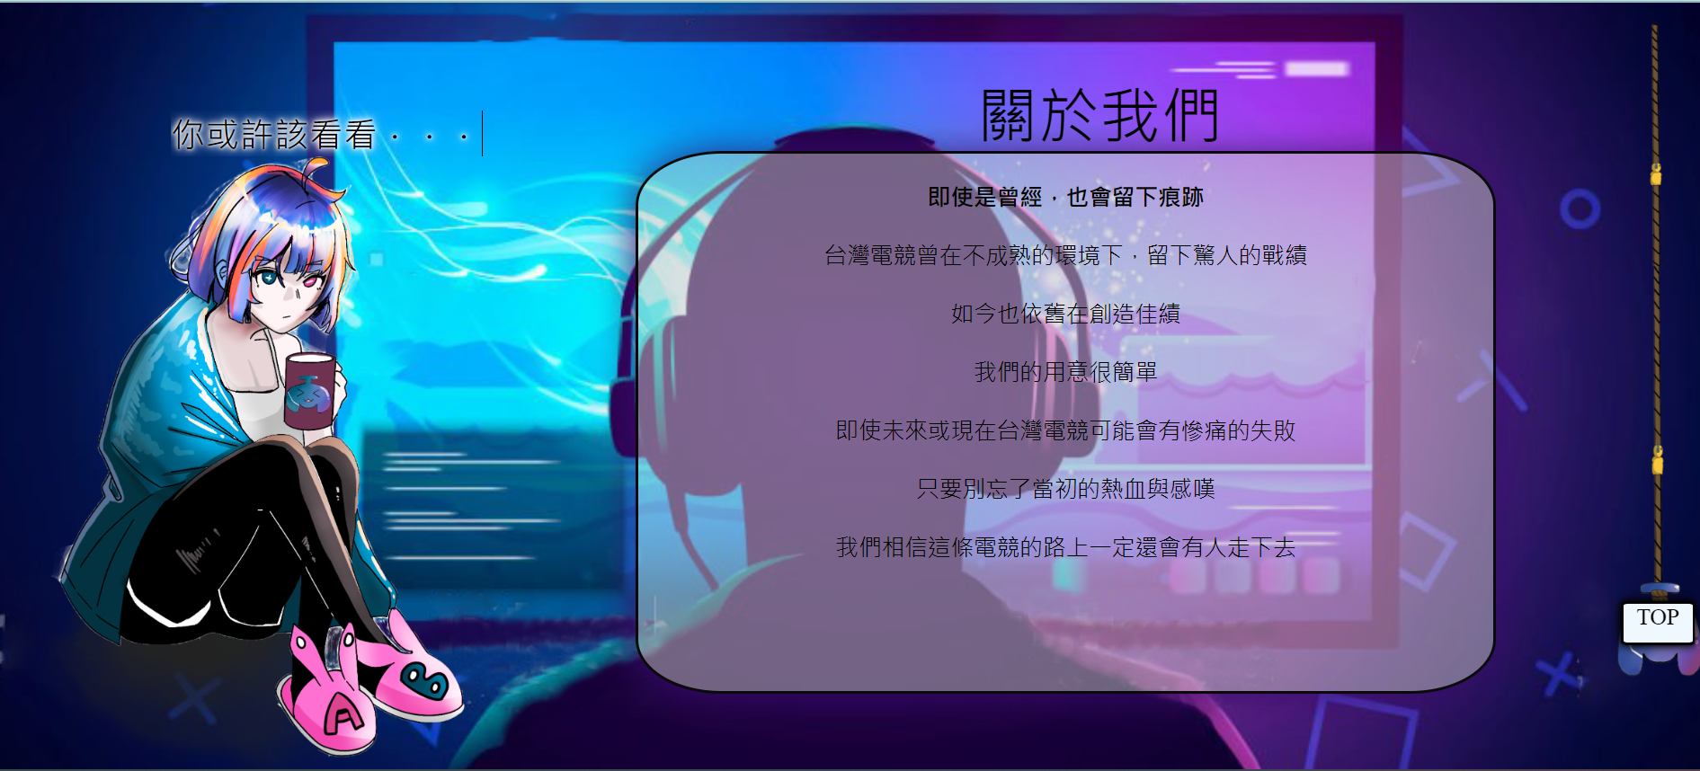
TAIWAN電競輝煌時刻
英雄聯盟
跑跑卡丁車
網頁首頁比較
爐石戰記
傳說對決
遊戲簡介
詳情
遊戲簡介
詳情
以上皆為上課使用
若有侵權請聯絡
0972-929-339

Slide 4
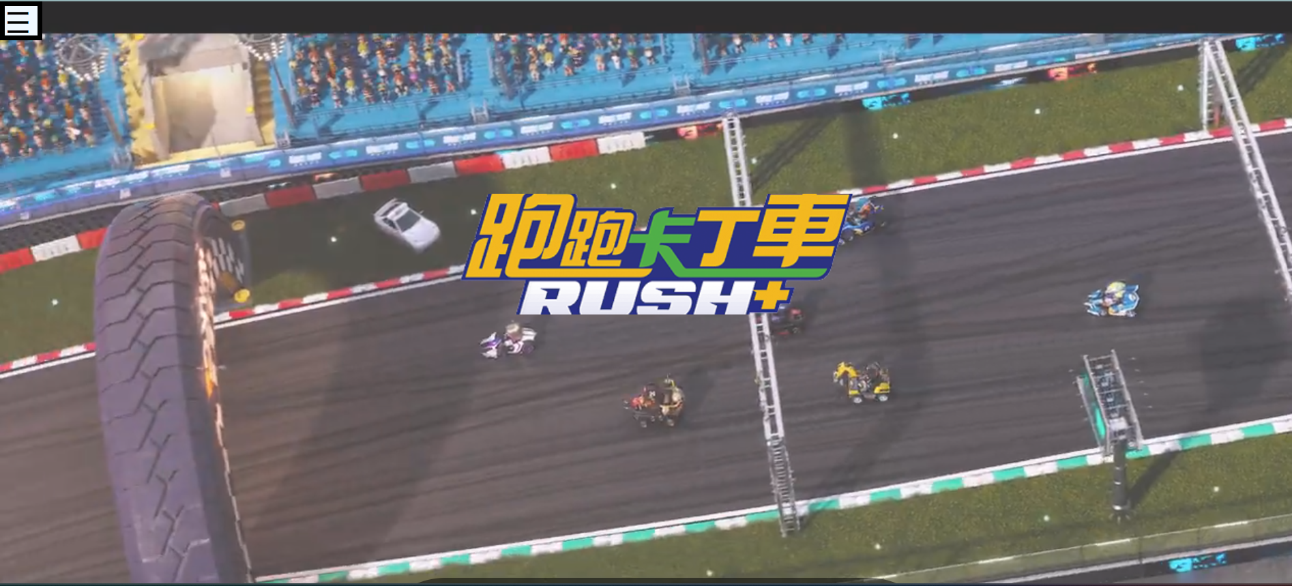
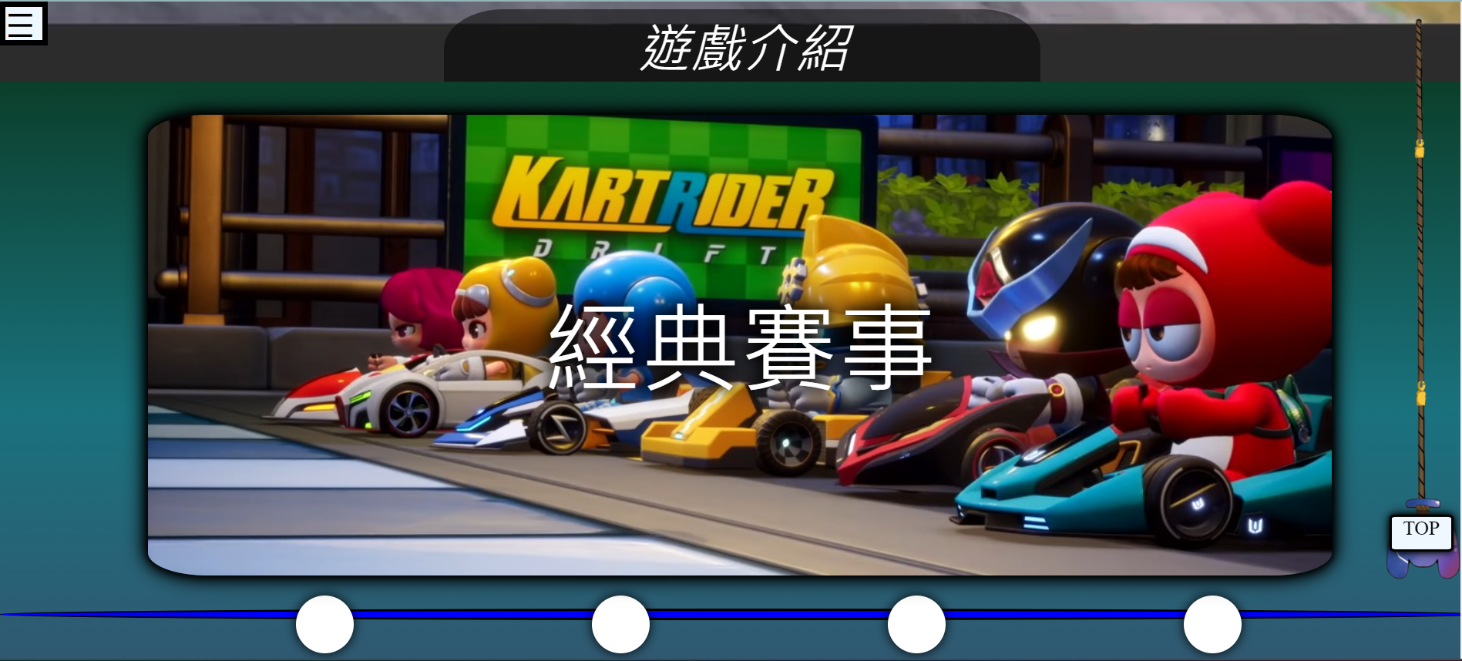
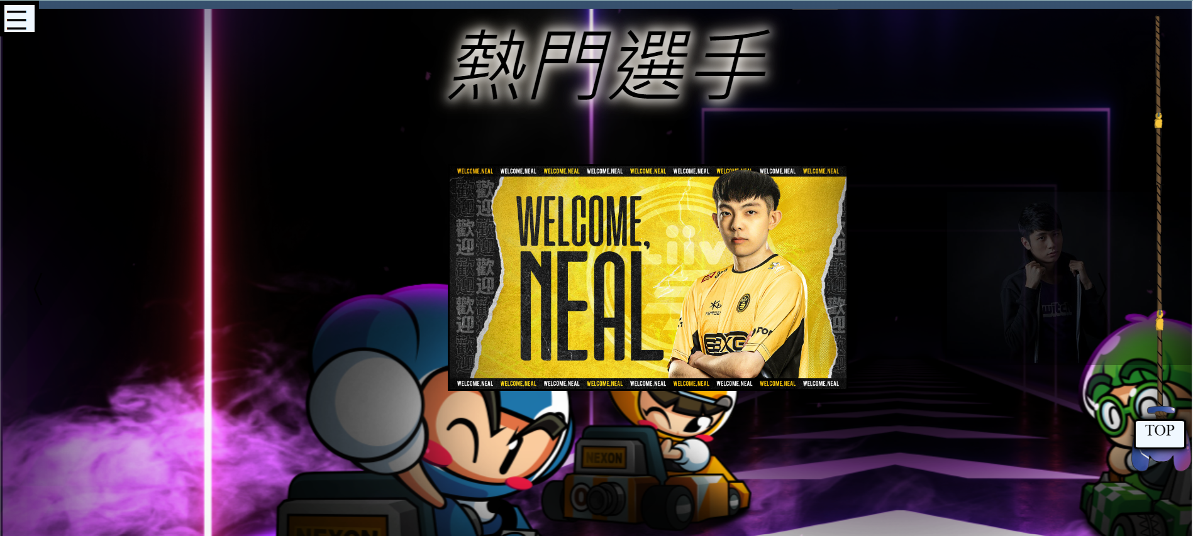
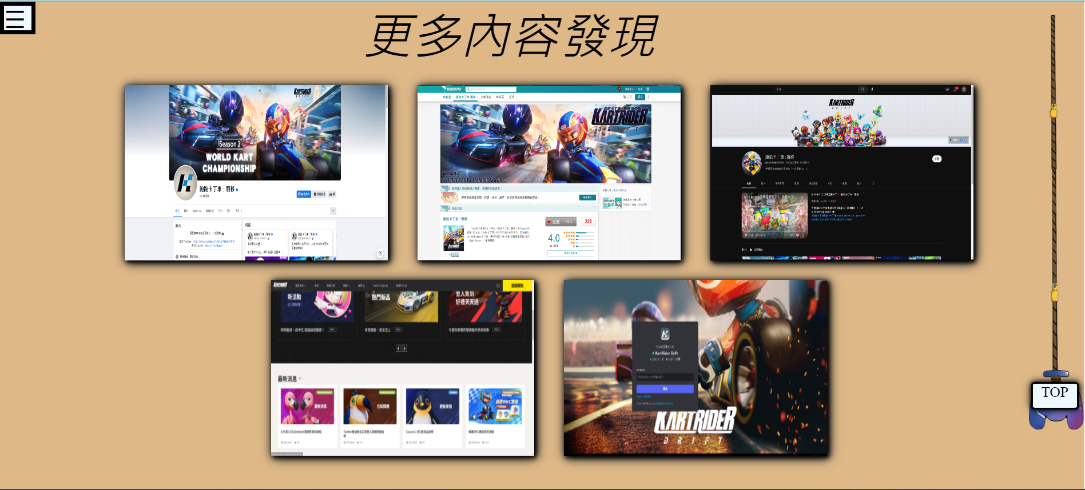
跑跑卡丁車(LOL、傳說、爐石模板相同)
三
介紹
賽事
名人
社群
即刻下載
四大遊戲網頁初稿
介紹
遊戲詳細介紹
賽事
2000
2001
2003
2005
2006
名人
跑馬燈
社群

Slide 5
新增內容

Slide 6
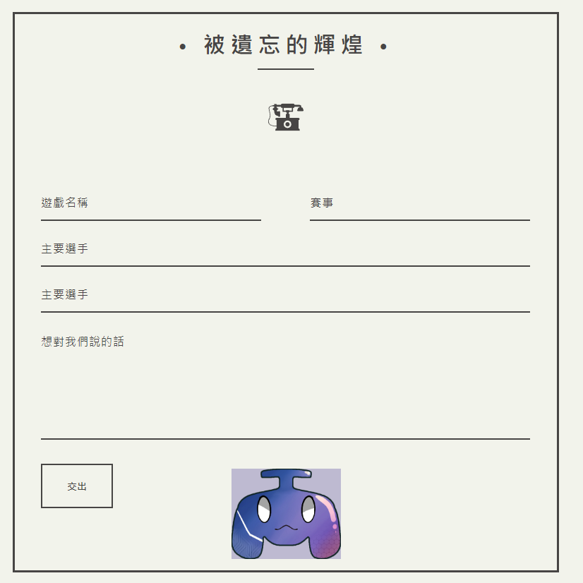
遺珠調查表

Slide 7


網頁檔案下載

Slide 8
評論區

Slide 9


小組成員

Slide 10
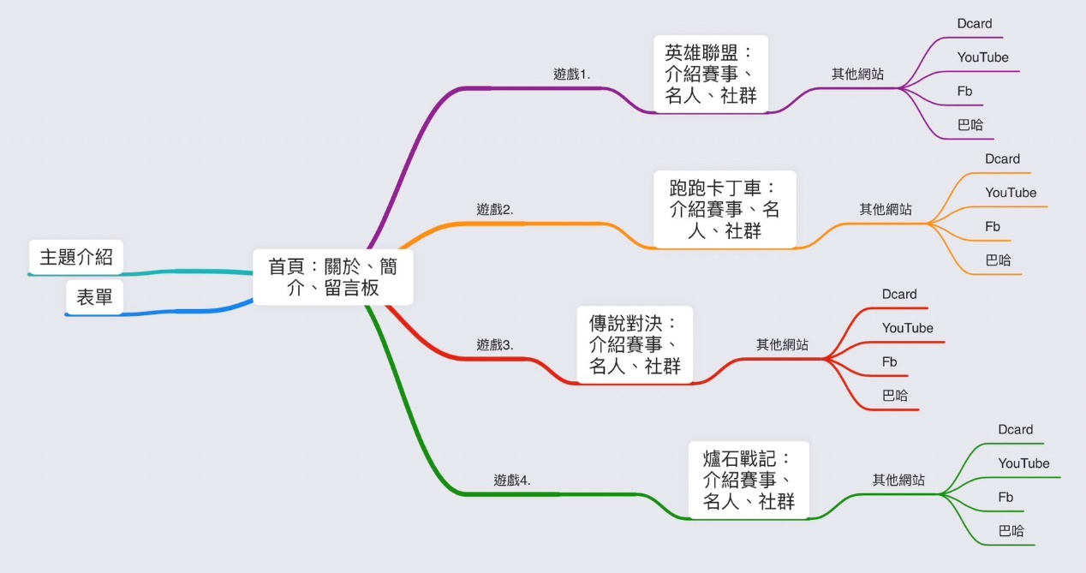
網頁架構圖

Slide 11
甘 特 圖

Slide 12
LOGO設計理念
T
（TAIWAN）

Slide 13
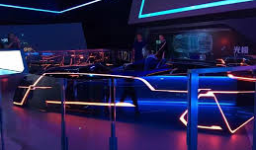
網頁色調風格

Slide 14
E n d ~ ~ ~
謝謝大家

